Slide 1
«Природа – наш общий дом» Примерная программа внеурочной деятельности Общеинтеллектуальное и социальное направление
Т.В.Анушенко, учитель начальных классов
МКОУ «Седельниковская СОШ № 1»

Slide 2
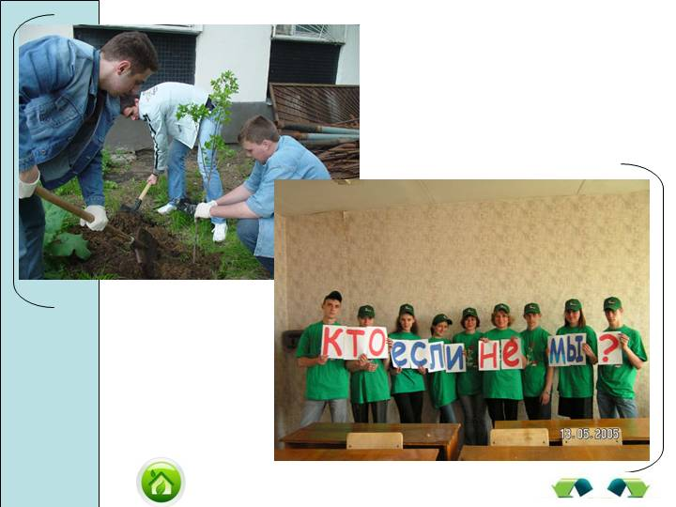
Цель программы:
воспитание гуманного, творческого, социально активного человека, уважительно и бережно относящегося к среде своего обитания, к природному и культурному достоянию человечества.

Slide 3
Формирование универсальных учебных действий
Личностные универсальные учебные действия
Регулятивные универсальные учебные действия
Познавательные универсальные учебные действия
Коммуникативные универсальные учебные действия

Slide 4
Планируемые результаты
Результаты первого уровня приобретение школьниками знаний о нормах поведения в совместной познавательной деятельности, о способах действий
Результаты второго уровня
получение школьником опыта
переживания и позитивного отношения к
базовым ценностям общества

Slide 5
Формы проведения занятий и методы работы
целевая прогулка;
игра-путешествие;
наблюдение, экскурсия;
беседа, лекция;
экологический праздник, экологическая игра, экологический КВН, экологическая сказка;
семейный совет, практикум;
конкурс, викторина;
метод творческих заданий;
практическое исследование;
метод проектов

Slide 6
Воспитательные технологии
Технология «Экология и диалектика»
Технология проектного обучения
Технология коллективного творческого воспитания
Информационно-коммуникационная технология
Технология индивидуально воспитательного процесса
Здоровьесберегающая технология
Игровая технология
Личностно-ориентированные технологии
Технология организованного общения и др.

Slide 7
Спасибо за внимание

